Slide 1
Vandaag
Het immuunsysteem
Aangeboren afweersysteem in ongewervelden
Aangeboren en verworven immuunsysteem
Aangeboren - barrières
- celgemedieerde reacties
- antimicrobiële peptiden en eiwitten
Verworven systeem
- B-cellen en T-cellen
- antigen herkenning

Slide 2
Het immuunsysteem
Immuunsysteem
Aangeboren immuunsysteem
Adaptieve (verworven) immuunsysteem
Fysieke barrière (huid, epitheel)
Chemische uitscheiding van antimicrobiële stoffen
Ruwe herkenning van binnendringers en activering van brede afweermechanismen
Herkent binnendringers heel specifiek (reageert later)
Maken van antilichaamen tegen de indringer om deze te bestrijden
Cellen vechten specifiek tegen de infectie

Slide 3
Het immuunsysteem
Immuunsysteem
Aangeboren immuunsysteem
Adaptieve (verworven) immuunsysteem
Fysieke barrière (huid, epitheel)
Chemische uitscheiding van antimicrobiële stoffen
Ruwe herkenning van binnendringers en activering van brede afweermechanismen
Herkent binnendringers heel specifiek (reageert later)
Maken van antilichaamen tegen de indringer om deze te bestrijden
Cellen vechten specifiek tegen de infectie

Slide 4
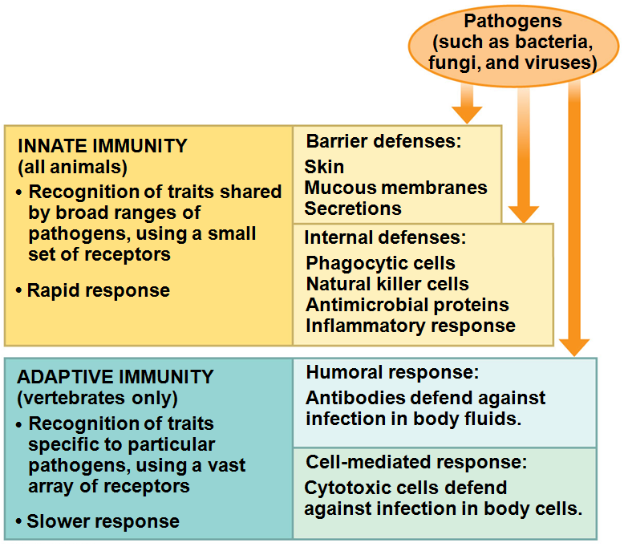
Het immuunsysteem

Slide 5
Aangeboren immuunsysteem
1e bescherming exoskelet (chitine) aan de buitenkant
chitine barrière in maag/darm kanaal + lysozym
⇨ lysozym breekt bacteriële celwanden af)
2e bescherming hemocyten (immuuncellen) circuleren in het hemolymfe.
⇨ fagocytose (‘opeten’ van pathogenen)
⇨ chemicalie productie (doden bacteriën, vastzetten van grote parasieten)
In ongewervelden:

Slide 6
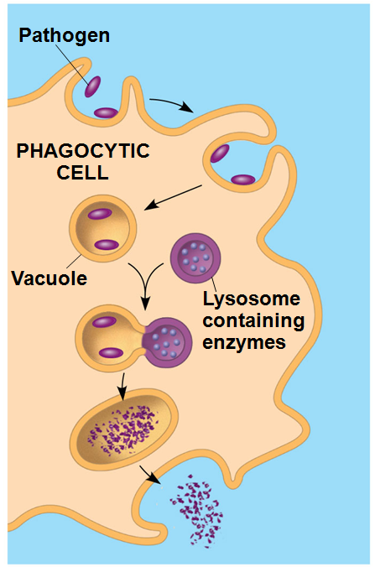
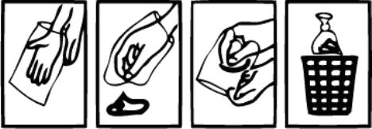
Fagocytose
Pathogenen worden opgenomen in een vacuole (niet los in het cytoplasma).
Afbraak van pathogenen door lysozomen.
Netjes opruimen zonder zelf geïnfecteerd te worden!

Slide 7
Aangeboren immuunsysteem
In ongewervelden:
Herkenning van pathogenen: herkennen van molekulen die veel voorkomen op de buitenkant van pathogenen.
Herkenning door:
Gespecialiseerde eiwitten die bepaalde algemene eigenschappen herkennen (Toll receptoren op hemocyten)
Herkenning van:
polysacchariden uit schimmelcelwanden
polymeren van suikers en aminozuren in bacteriële celwanden

Slide 8
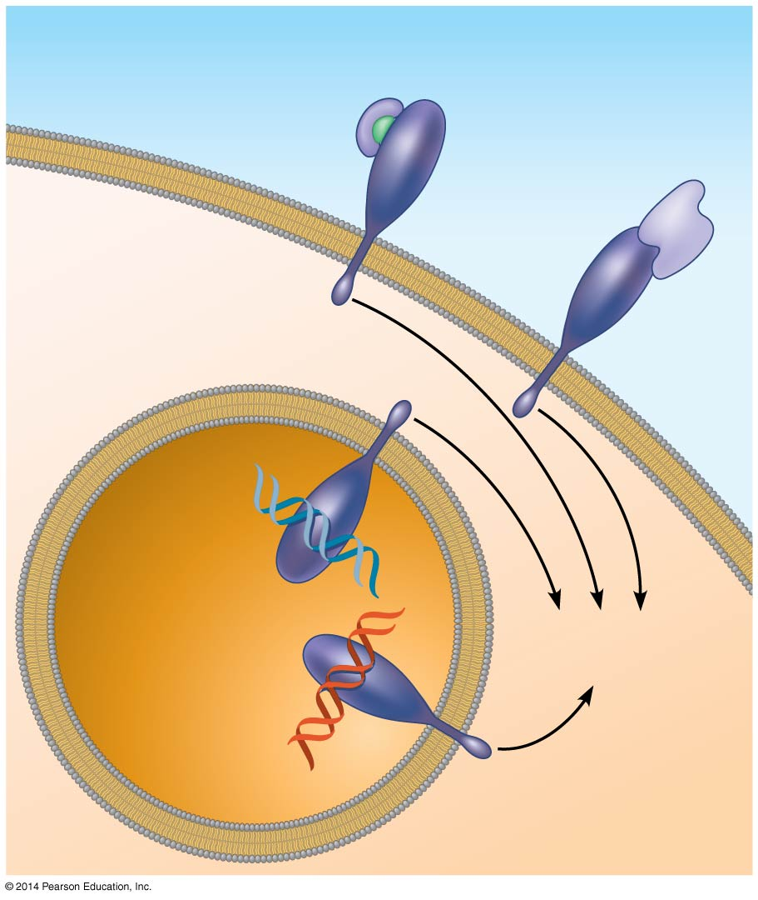
EXTRACELLULAR
FLUID
Lipopolysaccharide
Helper
protein
Flagellin
Flagellin
TLR4
PHAGOCYTIC CELL
TLR5
CpG
DNA
TLR9
Innate immune
responses
VESICLE
dsRNA
TLR3

Slide 9
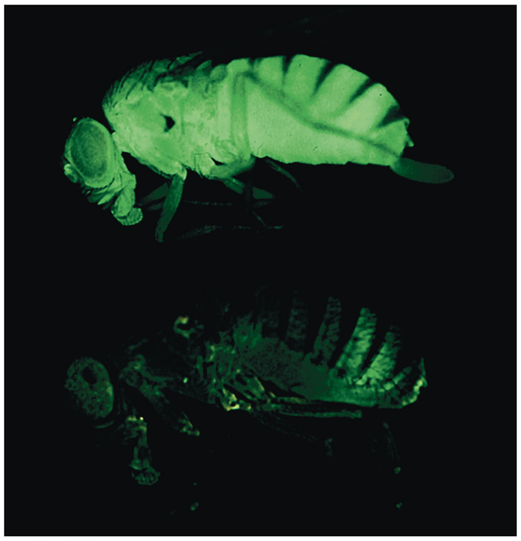
Aangeboren immuunsysteem
Inschakelen van het aangeboren immuunsysteem.
In deze vliegen:
GFP expressie ontstaat door activering van het aangeboren immuunsysteem.
Bovenste vlieg: geïnjecteerd met bacteriën
Onderste vlieg: niet geïnjecteerd.
Verschillende pathogenen: verschillende reacties.
Eén infectie: meerdere reacties.

Slide 10
Aangeboren afweersysteem
Neutrofielen
Circuleren in het bloed
Gaan naar ontstoken weefsels (aangetrokken door signalen van geïnfecteerd weefsel)
Fagocytose van infecterende pathogenen
Macrofagen (“grote eters”)
Sommigen in het bloed, anderen in weefsels waar pathogenen vaak langs komen (bijv milt)
Dendritische cellen
In weefsels met contact met de buitenwereld (huid etc)
Stimuleren verworven immuunsysteem
Weinig fagocytose
Eosinofielen
Weinig fagocytose
Belangrijk voor multicellulaire indringers
scheiden schadelijke enzymen uit
Natural killer cellen
Herkennen abnormale oppervlakte-eiwitten
Circuleren in het lichaam en herkennen virus-geïnfecteerde cellen en kankercellen
Doden mbv chemicaliën
Belangrijkste fagocyterende cellen

Slide 11
Aangeboren afweersysteem
In gewervelden: aangeboren + verworven afweersysteem.
Aangeboren afweersysteem
- barrières
- verdediging door cellen
- antimicrobiële peptiden en eiwitten

Slide 12
Aangeboren afweersysteem
In gewervelden: aangeboren + verworven afweersysteem.
Aangeboren afweersysteem
- barrières
⇨ epitheelweefsels (huid, maar ook darmen, longen, urinewegen en voortplantingsorganen)
⇨ slijm (mucus) houdt bacteriën en andere binnendringers vast
⇨ verplaatsen van slijm om bacteriën/schimmels weg te wassen
⇨ lysozym in tranen, speeksel, etc breekt bacteriële celwanden af
⇨ olie en zweetklieren: pH 3-5 om bacteriegroei te remmen

Slide 13
Aangeboren afweersysteem
In gewervelden: aangeboren + verworven afweersysteem.
Aangeboren afweersysteem
- barrières
- verdediging door cellen
fagocytose door cellen na herkenning via Toll-like receptoren

Slide 14
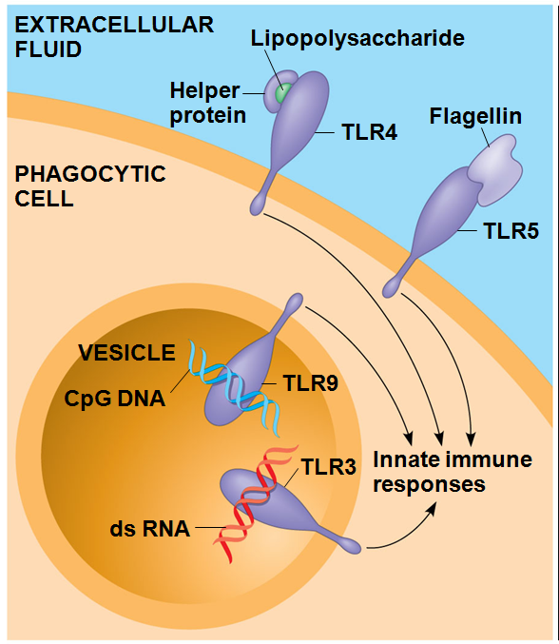
Toll-like receptor signaling
Toll-like receptoren (net als in insecten)
Herkennen algemene kenmerken van groepen pathogenen die niet in dierlijke cellen voorkomen
TLR3 herkent dsRNA (virussen)
TLR4 lipopolysaccharide (bacteriën)
TLR5 flagelline (bacteriën)
TLR9 herkent niet-gemethyleerd DNA
Opname in vacuole (fagocytose)
Fusie met lysosoom
Afbraak van pathogenen

Slide 15
Fagocytose
Pathogenen worden opgenomen in een vacuole (niet los in het cytoplasma).
Afbraak van pathogenen door lysozomen.
Netjes opruimen zonder zelf geïnfecteerd te worden!

Slide 16
Aangeboren afweersysteem
Neutrofielen
Circuleren in het bloed
Gaan naar ontstoken weefsels (aangetrokken door signalen van geïnfecteerd weefsel)
Fagocytose van infecterende pathogenen
Macrofagen (“grote eters”)
Sommigen in het bloed, anderen in weefsels waar pathogenen vaak langs komen (bijv milt)
Dendritische cellen
In weefsels met contact met de buitenwereld (huid etc)
Stimuleren verworven immuunsysteem
Weinig fagocytose
Eosinofielen
Weinig fagocytose
Belangrijk voor multicellulaire indringers
scheiden schadelijke enzymen uit
Natural killer cellen
Herkennen abnormale oppervlakte-eiwitten
Circuleren in het lichaam en herkennen virus-geïnfecteerde cellen en kankercellen
Doden mbv chemicaliën
Belangrijkste fagocyterende cellen

Slide 17
Aangeboren afweersysteem
Mestcellen (mast cells)
Bevatten blaasjes met histamine
- veroorzaakt vaatverwijding en maakt bloedvaten meer permeabel: zwelling
- betrokken bij allergieën

Slide 18
Aangeboren afweersysteem
In gewervelden: aangeboren + verworven afweersysteem.
Aangeboren afweersysteem
- barrières
- verdediging door cellen
fagocytose door cellen na herkenning via Toll-like receptoren
stimuleren van verworven immuunsysteem
doden van cellen mbv chemicaliën

Slide 19
Antimicrobiële peptiden en eiwitten
Interferons: - worden gemaakt tegen virale infecties door cellen rondom een geïnfecteerde cel
- remmen virale reproductie
- voorkomen cel-tot-cel verspreiding van virussen
Ook witte bloedcellen produceren interferons, die macrofagen activeren
Complement systeem (ongeveer 30 verschillende eiwitten)
- circuleren in inactieve vorm in het bloed
- activatie leidt tot cellyse
- veroorzaakt ontstekingsreactie en activeert verworven immuunsysteem

Slide 20
Aangeboren afweersysteem
In gewervelden: aangeboren + verworven afweersysteem.
Aangeboren afweersysteem
- barrières
- verdediging door cellen
fagocytose door cellen na herkenning via Toll-like receptoren
stimuleren van verworven immuunsysteem
doden van cellen mbv chemicaliën
Belangrijk voor het aangeboren afweersysteem: lymfatisch systeem

Slide 21
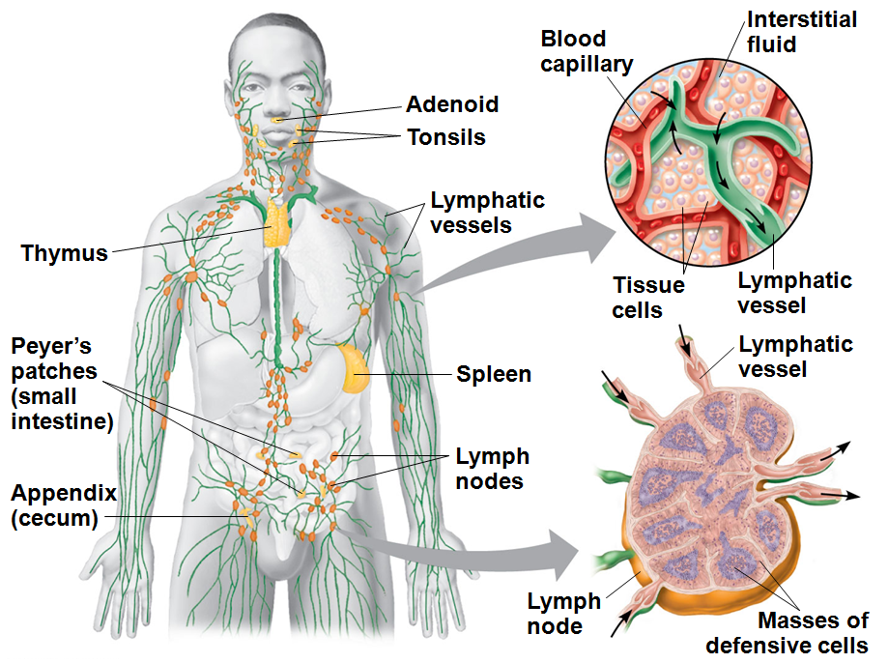
Aangeboren afweersysteem
Thymus = zwezerik
Lymfeknoop: veel immuuncellen (bijvoorbeeld macrofagen)
Dendritische cellen kunnen na pathogeenherkenning naar lymfeknopen gaan om daar immuuncellen te activeren.

Slide 22
Aangeboren afweersysteem
In gewervelden: aangeboren + verworven afweersysteem.
Aangeboren afweersysteem
- barrières
- verdediging door cellen
- antimicrobiële peptiden en eiwitten
getriggered door herkenning van pathogenen
interferons induceren productie van antivirale stoffen
complement systeem circuleren inactief in het bloedplasma
activatie: lysis van binnendringende cellen
ontstekingsreactie
ontsteking door histamine uitscheiding door mestcellen
cytokines (macrofagen en neutrofielen) stimuleren het immuunsysteem (signaalmolekulen)
Bestrijding
microor-
ganismen
ontsteking

Slide 23
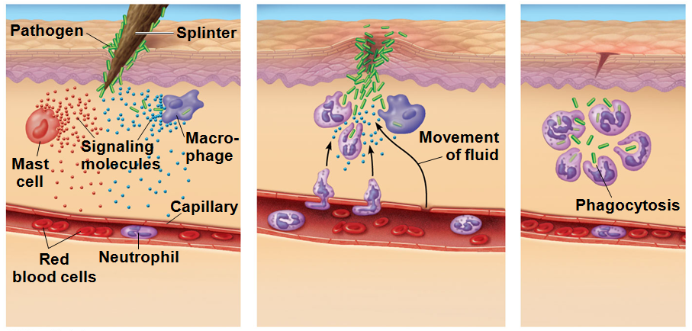
Aangeboren afweersysteem
Vaatverwijding: roodheid/kloppen/dik worden

Slide 24
Aangeboren afweersysteem
In gewervelden: aangeboren + verworven afweersysteem.
Aangeboren afweersysteem
- barrières
- verdediging door cellen
- antimicrobiële peptiden en eiwitten
Systemische respons: ⇨ toename van witte bloedcellen in het bloed
(bij ernstige schade ) ⇨ koorts
Extreme systemische respons: septische shock
lage bloeddruk, hoge koorts, weinig capillaire bloedstroom
Chronische ontsteking: Ziekte van Crohn/colitis ulcerosa

Slide 25
Aangeboren afweersysteem
In gewervelden: aangeboren + verworven afweersysteem.
Aangeboren afweersysteem
- barrières
- verdediging door cellen
- antimicrobiële peptiden en eiwitten
Pathogenen proberen uiteraard het immuunsysteem te omzeilen
- door afbraak in de lysosomen te doorstaan en toch het cytoplasma binnen te dringen
- door ‘camouflage’ met behulp van een capsule om de bacterie

Slide 26
Het immuunsysteem
Immuunsysteem
Aangeboren immuunsysteem
Adaptieve (verworven) immuunsysteem
Fysieke barrière (huid, epitheel)
Chemische uitscheiding van antimicrobiële stoffen
Ruwe herkenning van binnendringers en activering van brede afweermechanismen
Herkent binnendringers heel specifiek (reageert later)
Maken van antilichaamen tegen de indringer om deze te bestrijden
Cellen vechten specifiek tegen de infectie

Slide 27
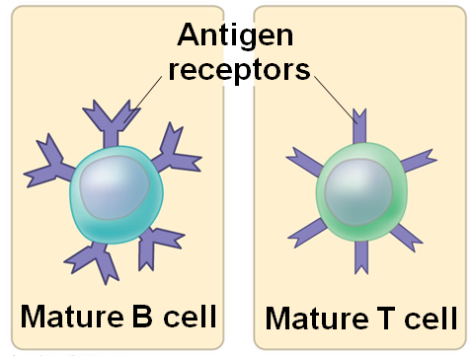
Verworven immuunsysteem
Aangeboren immuunsysteem: algemene respons
Verworven immuunsysteem: specifieke respons.
Herkenning door T-cellen en B-cellen.

Slide 28
Verworven immuunsysteem
Thymus (zwezerik)
Ontwikkeling tot T lymfocyten
Onrijpe lymfocyten
Ruggenmerg
Aanmaak bloedcellen
Onrijpe lymfocyten
B lymfocyten

Slide 29
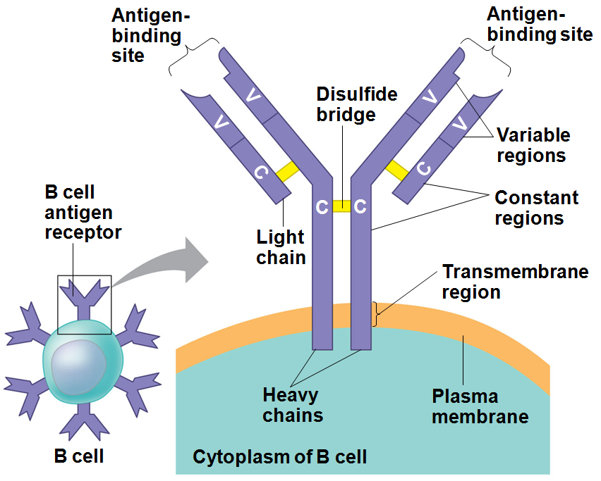
Verworven immuunsysteem
Elke stof die een B cel of T cel activeert, wordt een antigeen genoemt.
Het antigeen bindt aan een antigeen receptor.
Variabele gebied is telkens anders.
Elke nieuwe variatie herkent een ander antigeen.
Elke lymfocyt heeft ongeveer 100 000 antigen receptoren, die allemaal hetzelfde antigen herkennen.

Slide 30
Antigenen
Antigenen zijn vaak grote, lichaamsvreemde molekulen (eiwitten, polysacchariden etc).
Sommige antigenen zitten op het oppervlak van vreemde cellen of virussen.
Andere antigenen worden door pathogenen uitgescheiden.
Het deel van het antigen dat herkend wordt door de receptor heet een epitoop (ook wel antigene determinant)

Slide 31
De B-cel receptor
Vier polypeptide ketens
Twee zware ketens (identiek aan elkaar)
Twee lichte ketens (identiek aan elkaar)
Verbonden via zwavelbruggen
Zware ketens verankerd in het plasmamembraan.
Constante gebied: weinig variatie
Variabele gebied: veel variatie in aminozuurvolgorde
Binding tussen antigen en receptor: via vele niet-covalente bindingen.
Sleutel-en-slot model

Slide 32
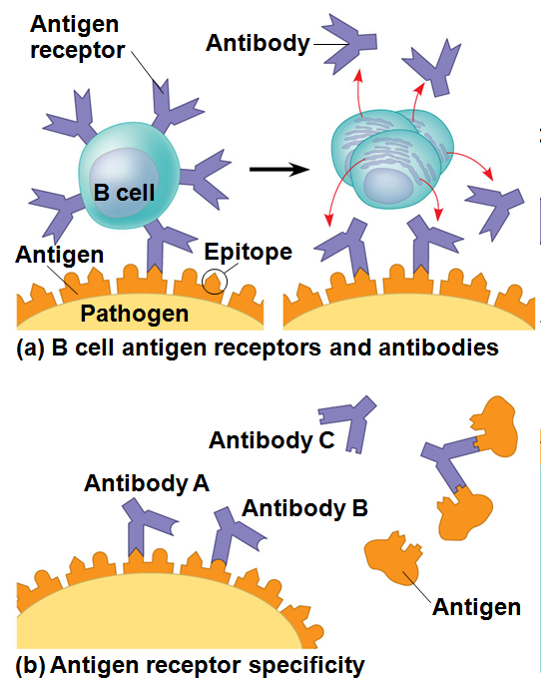
De B-cel receptor
Na activatie van een B-cel gaat de cel losse antilichamen (immunoglobuline Ig) uitscheiden.
Deze binden aan de pathogenen.
Verschillende antilichamen herkennen verschillende epitopen.

Slide 33
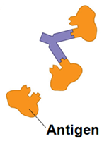
Antigenen
Na activatie van een B-cel gaat de cel losse antilichamen (immunoglobuline Ig) uitscheiden.
Deze binden aan de pathogenen.
Antigeen = molekuul dat herkend wordt door het antilichaam
Epitoop is het stukje van het antigen dat bindt aan het antilichaam
epitoop

Slide 34
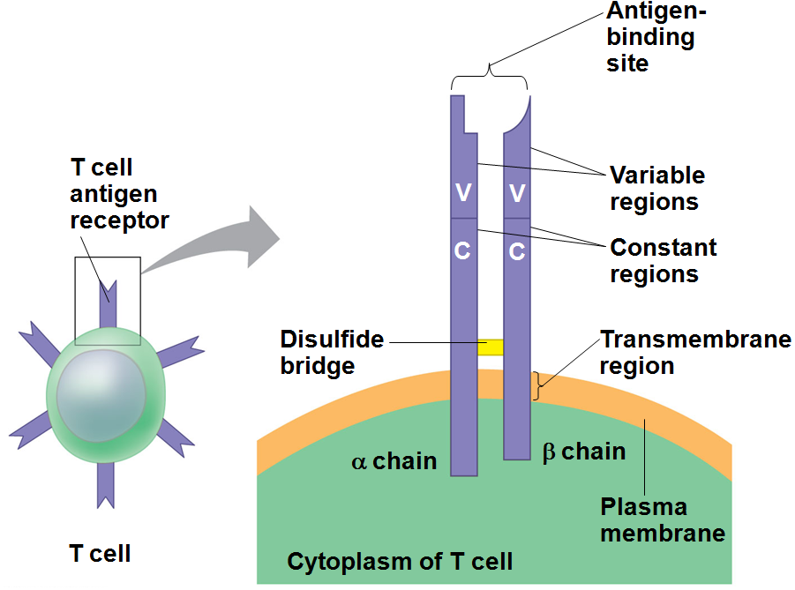
De T-cel receptor
Twee verschillende polypeptide ketens
α-keten
β-keten
Verbonden met een zwavelbrug
Beide ketens verankerd in het plasmamembraan.
Constante regio
Variabele regio

Slide 35
T-cel versus B-cel
B-cel receptor:
4 ketens (2 zwaar, 2 licht)
Worden ook uitgescheiden (antilichamen, Ig)
Herkennen intacte antigenen die circuleren in lichaamsvloeistoffen
T-cel receptor:
2 ketens (α en β)
Worden niet uitgescheiden
Herkennen antigenen die gepresenteerd worden in een major histocompatibility complex (MHC) molekuul.

Slide 36
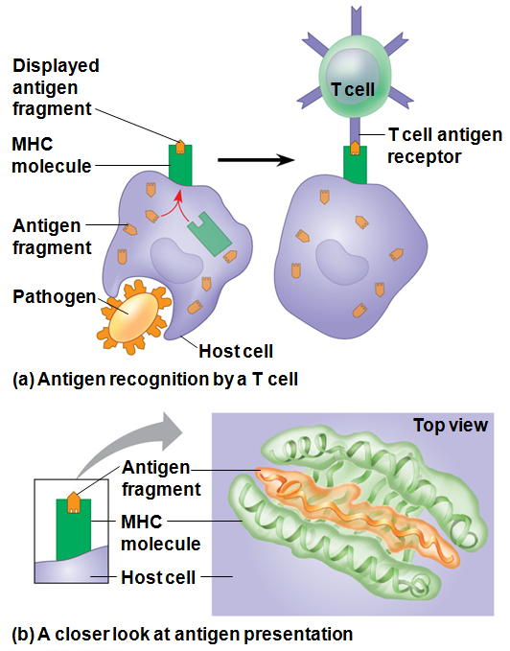
Major histocompatibility complex
Pathogeen wordt gefagocyteerd.
Na afbraak worden fragmenten met een MHC molecuul aan de buitenkant van de cel getoond.
T-cel herkent het antigen (oranje) én het MHC molekuul (groen).
Wanneer beide zijn herkend, dan wordt de T-cel actief.

Slide 37
T-cel versus B-cel
B-cel receptor:
4 ketens (2 zwaar, 2 licht)
Worden ook uitgescheiden (antilichamen, Ig)
Herkennen intacte antigenen die circuleren in lichaamsvloeistoffen
T-cel receptor:
2 ketens (α en β)
Worden niet uitgescheiden
Herkennen antigenen die geprecenteerd worden in een major histocompatibility complex (MHC) molekuul.

Slide 38
Verworven immuunsysteem
Belangrijke kenmerken
Heel veel verschillende receptoren: herkennen van heel veel pathogenen (zelfs onbekende).
Er is zelf-tolerantie: het eigen lichaam wordt niet aangevallen.
Activatie leidt tot een enorme toename van het aantal B-cellen en T-cellen dat het specifieke antigen herkent.
Er is een immunologisch geheugen, waardoor een bekend antigen zorgt voor een snellere en sterkere immuunrespons.

Slide 39
Verworven immuunsysteem
Belangrijke kenmerken
Heel veel verschillende receptoren: herkennen van heel veel pathogenen (zelfs onbekende).
Er is zelf-tolerantie: het eigen lichaam wordt niet aangevallen.
Activatie leidt tot een enorme toename van het aantal B-cellen en T-cellen dat het specifieke antigen herkent.
Er is een immunologisch geheugen, waardoor een bekend antigen zorgt voor een snellere en sterkere immuunrespons.

Slide 40
B-cel en T-cel diversiteit
Eén persoon meer dan 1 miljoen verschillende B-cel antigen receptoren
meer dan 10 miljoen verschillende T-cel antigen receptoren
Voor elke receptor een ander gen? Nee!
Truc: Constante segmenten (C): constant
Joining segmenten (J): variabel
Variabele segmenten (V): variabel

Slide 41
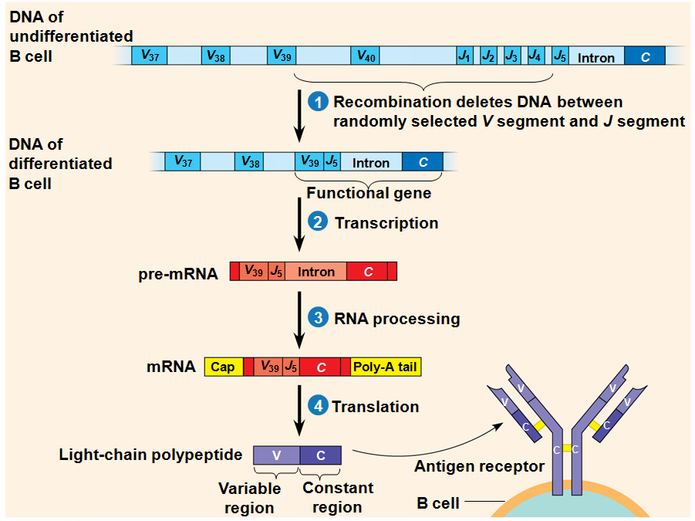
B-cel en T-cel diversiteit
DNA: verschillende V-segmenten en verschillende J-segmenten binnen één gen.
In elke B-cel zijn er stukjes uit deze genen gehaald, zodat één V- en één J-segment samen met het C-segment één functioneel gen vormen.

Slide 42
B-cel en T-cel diversiteit
Light chain DNA:
40 V-segmenten
5 J-segmenten
1 C-segment
Dus 40 * 5 * 1 = 200 verschillende mogelijke receptoren
Heavy chain: nog meer variatie.
Samen: heel veel mogelijkheden
Berekend: 3,5 10⁶ mogelijkheden (zonder mutaties)

Slide 43
B-cel en T-cel diversiteit
Hoe wordt het functionele gen gemaakt?
Recombinase: combineert V-segmenten met J-segmenten.

Slide 44
Verworven immuunsysteem
Belangrijke kenmerken
Heel veel verschillende receptoren: herkennen van heel veel pathogenen (zelfs onbekende).
Er is zelf-tolerantie: het eigen lichaam wordt niet aangevallen.
Activatie leidt tot een enorme toename van het aantal B-cellen en T-cellen dat het specifieke antigen herkent.
Er is een immunologisch geheugen, waardoor een bekend antigen zorgt voor een snellere en sterkere immuunrespons.

Slide 45
Zelf-tolerantie
Het immuunsysteem moet niet het eigen lichaam gaan aanvallen.
Terwijl lymfocyten rijpen (beenmerg of zwezerik), worden de cellen getest op zelfreactiviteit.
Zelfreactieve lymfocyten gaan in apoptose (geprogrammeerde cel dood)
worden niet-functioneel
Wat overblijft: is zelf-tolerant.

Slide 46
Verworven immuunsysteem
Belangrijke kenmerken
Heel veel verschillende receptoren: herkennen van heel veel pathogenen (zelfs onbekende).
Er is zelf-tolerantie: het eigen lichaam wordt niet aangevallen.
Activatie leidt tot een enorme toename van het aantal B-cellen en T-cellen dat het specifieke antigen herkent.
Er is een immunologisch geheugen, waardoor een bekend antigen zorgt voor een snellere en sterkere immuunrespons.

Slide 47
Proliferatie
Er zijn maar een paar cellen die op een bepaald epitoop reageren: hoe komen een antigeen en die paar cellen zo snel mogelijk bij elkaar?
1. Antigen presentatie
2. Na activatie: celdelingen (proliferatie)
Effector cellen korte levensduur
vallen direct het antigen en pathogeen aan
B-cellen: plasmacellen (scheiden antilichamen uit)
T-cellen: helper T-cellen en cytotoxische T-cellen
Memory cellen leven heel lang
kunnen heel snel nieuwe plasmacellen produceren

Slide 48
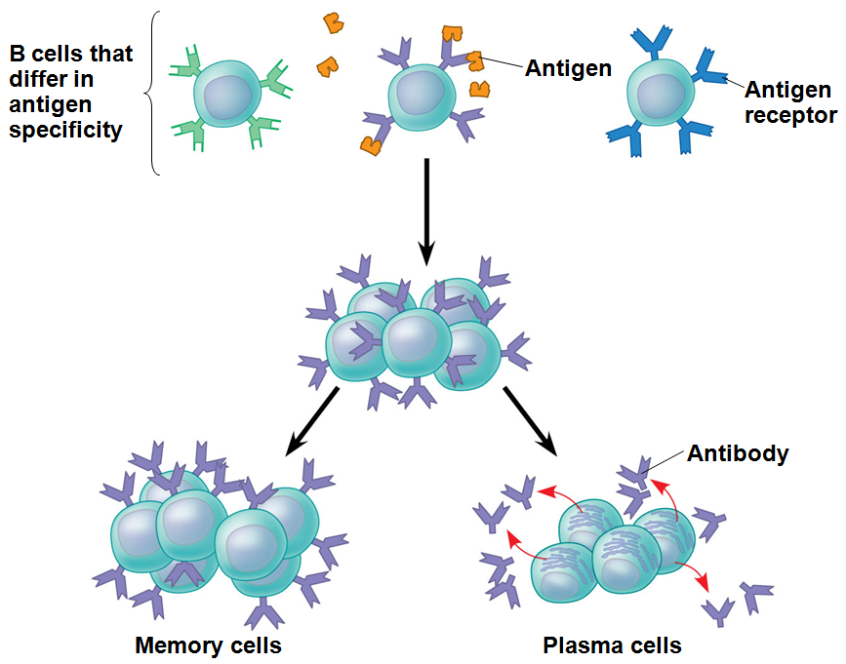
Proliferatie
Antigen herkenning:
B-cel activatie
Proliferatie
(klonale expansie)
Memory cellen en effec-
torcellen
Klonale selectie: er ontstaat een hele grote hoeveelheid cellen die allemaal exact hetzelfde epitoop herkennen.

Slide 49
Verworven immuunsysteem
Belangrijke kenmerken
Heel veel verschillende receptoren: herkennen van heel veel pathogenen (zelfs onbekende).
Er is zelf-tolerantie: het eigen lichaam wordt niet aangevallen.
Activatie leidt tot een enorme toename van het aantal B-cellen en T-cellen dat het specifieke antigen herkent.
Er is een immunologisch geheugen, waardoor een bekend antigen zorgt voor een snellere en sterkere immuunrespons.

Slide 50
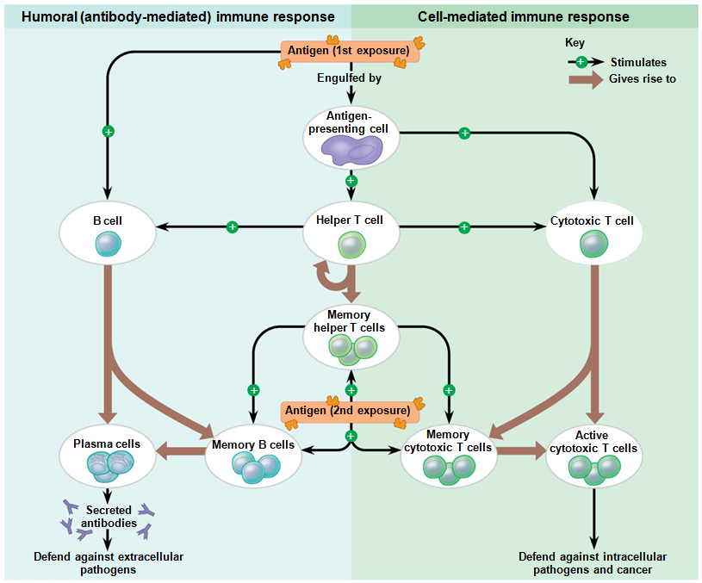

Slide 51
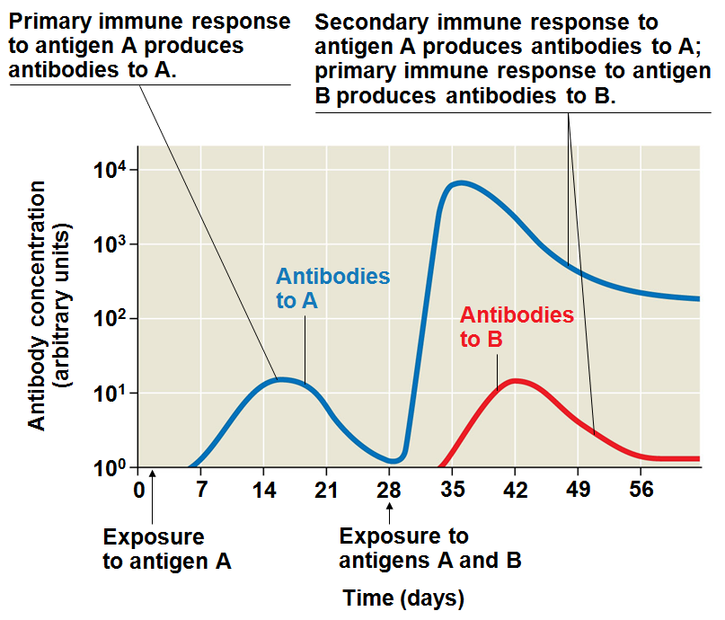
Immunologisch geheugen
1e keer: normale immuunreactie
Piek na 10-17 dagen
Primaire immuunreactie
2e keer: veel snellere en sterkere immuunreactie
Piek na 2-7 dagen
Secundaire immuunreactie

